Slide 1
PART 12
Pengertian dan Cara Penggunaan Tipe Data Integer Pascal

Slide 2
Pengertian Tipe Data IntegeR
Dalam bahasa pemrograman, tipe data integer adalah tipe data yang terdiri dari angka bulat (tidak mengandung nilai pecahan atau nilai desimal). Nilai ini bisa berbentuk angka positif maupun negatif, contohnya 1, 2, 6, -44, 20000, atau 128730123.
Pascal mendukung beragam tipe data integer, seperti byte, shortint, smallint, word, integer, cardinal, longint, longword, int64, dan qword. Tipe-tipe ini dibedakan berdasarkan jangkauan nilai dan kapasitas memory yang dibutuhkan.

Slide 3
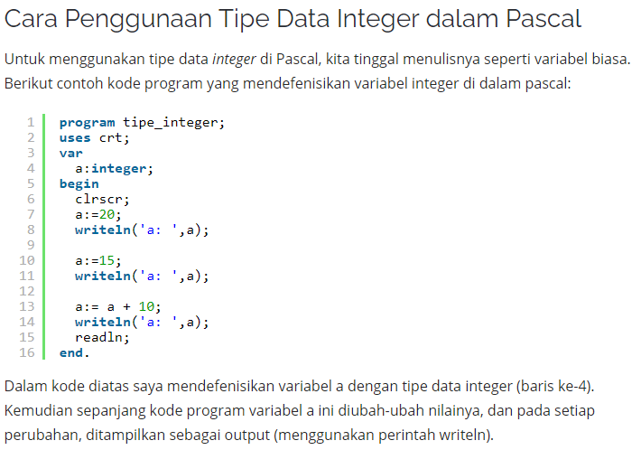

Slide 4
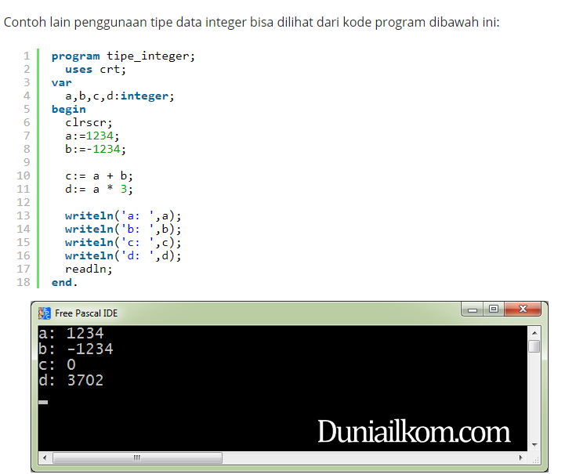

Slide 5
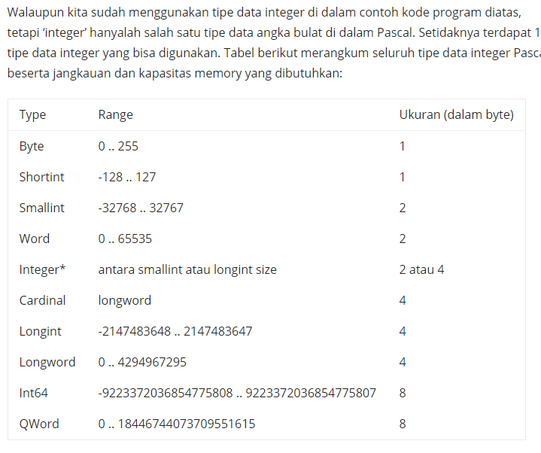
Jenis-jenis Tipe Data Integer di dalam Pascal

